Slide 1
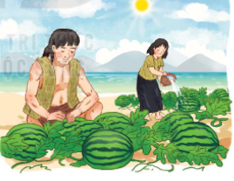
CHỮ HOA W
Viết chữ hoa N

Slide 2
Viết chữ hoa N (cỡ nhỏ)

